Slide 1


Aspectos básicos del presupuesto
Dé a cada dólar un propósito.
Your Logo Here

Slide 2
Presentación del patrocinador
Hola, me llamo [SU NOMBRE].
Trabajo como [TÍTULO DEL EMPLEO] en [INSTITUCIÓN FINANCIERA].
Your Logo Here
Notes:
Preséntese a la clase y explique un poco su rol. Podría repasar su día típico, algunas de las cosas que ofrece su institución financiera (productos o servicios relevantes para la clase), por qué patrocina Banzai para su clase o por qué cree que la educación financiera es importante. Considere la posibilidad de invitar a la clase a hacer preguntas sobre usted, su rol, su IF, etc.

Slide 3
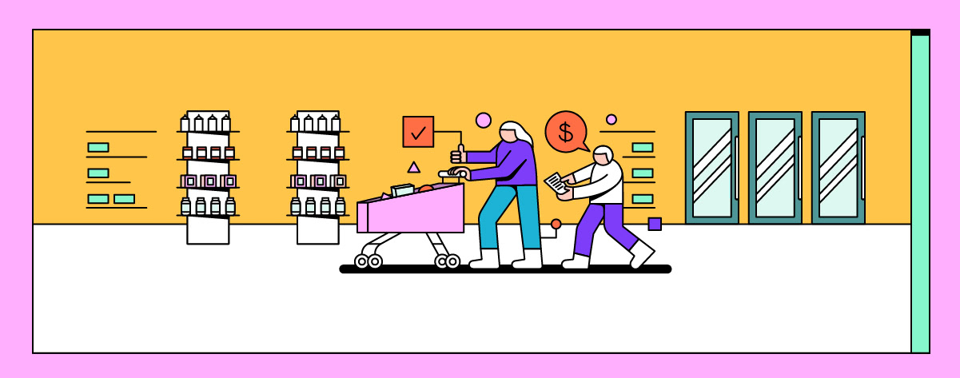
Presupuestos
Your Logo Here
Notes:
Pregunte a los alumnos en qué hace pensar la palabra "presupuesto". ¿Tiene connotaciones positivas o negativas? ¿Les parece algo aún no se aplica realmente a ellos? ¿Por qué sí o por qué no? Explíqueles que la presupuestación se aplica definitivamente a ellos y que, si se hace bien, puede ser algo muy positivo en sus vidas. Hágales saber que hablará de por qué es así y que, al final, habrán creado un presupuesto que podrán utilizar todos los días.

Slide 4

Hablaremos de...
Qué es un presupuesto
Por qué necesita un presupuesto
Presupuestación basada en cero
Crear un presupuesto
Notes:
Esta diapositiva sirve de índice y puede utilizarse para introducir la presentación. Estos son los temas específicos que tratará en el orden en que los presentará.

Slide 5

Un presupuesto es un plan para su dinero.
Notes:
Explíquele que un presupuesto es un plan sobre lo que va a hacer con su dinero. Un presupuesto describe cuánto quiere gastar y ahorrar en diferentes áreas. Por ejemplo, podría decidir que no quiere gastar más de 100 dólares al mes en comida, 50 dólares al mes en gasolina, ahorrar 30 dólares al mes, etc.

Slide 6
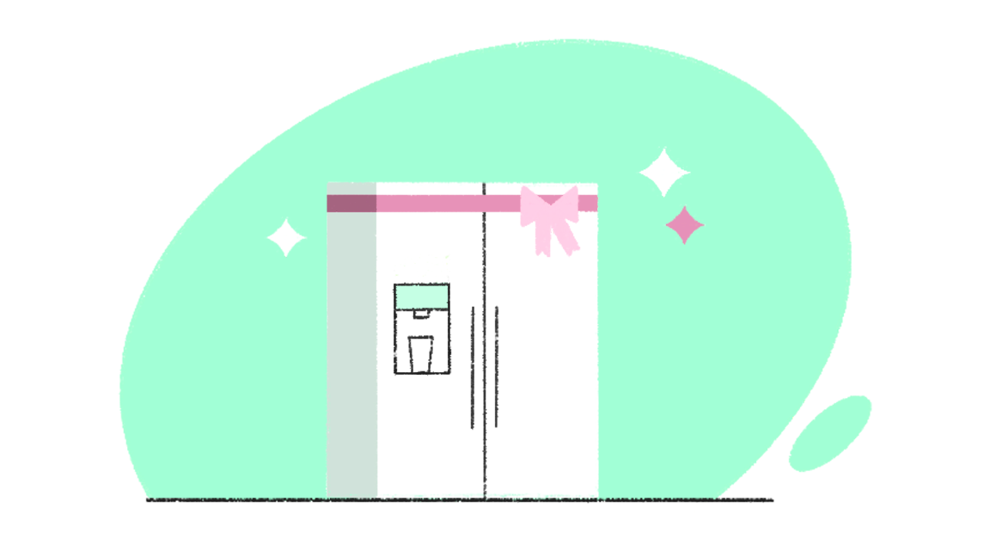
¿Por qué necesita un presupuesto?
Prevenir el gasto excesivo
Alcanzar los objetivos de ahorro
Notes:
Puede resultar tentador considerar un presupuesto como una serie de restricciones que sólo existen para arruinarle la diversión. En realidad, ceñirse a un presupuesto es el secreto para asegurarse de que puede comprar las cosas que desea, y es algo que debería empezar a utilizar de inmediato.
Evitar que gaste más de la cuenta - Si no lleva la cuenta de dónde gasta su dinerono sabrá cuánto tiene ni adónde va a parar. Sin un presupuesto, es posible que no vea cómo se van acumulando los gastos. Pregunte a la clase si se les ocurren ejemplos de pequeñas compras que pueden sumar más de lo que uno cree.
Ahorre para las cosas que desea - Pregunte a la clase si tienen objetivos financieros. Puede ser algo sencillo como ropa nueva o algo más grande como un teléfono nuevo o la matrícula de la universidad. Pídales que piensen si están trabajando para conseguirlo o si es algo para "algún día". Explíqueles que tener un presupuesto puede ayudar a convertir ese "algún día" en algo que puedan alcanzar.

Slide 7
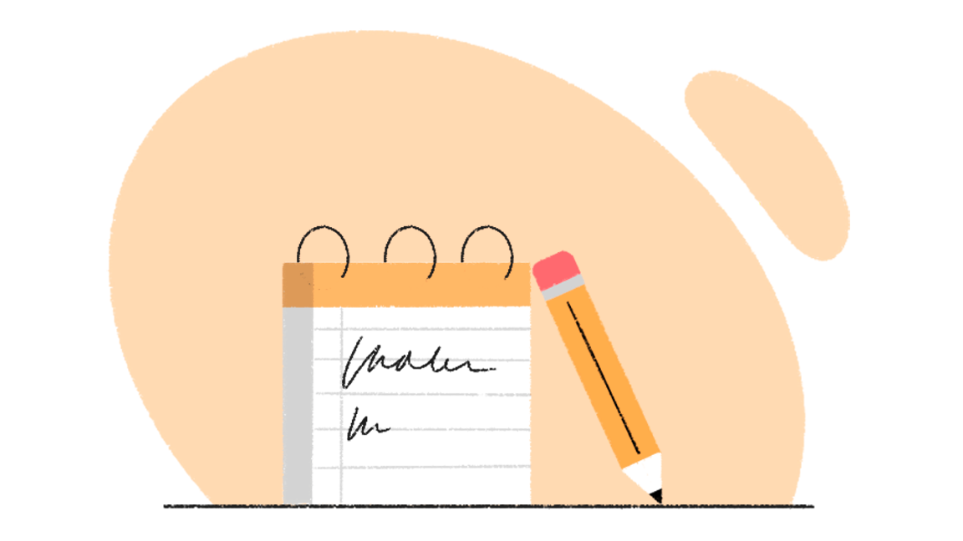
Presupuestación basada en cero:
Ingresos - Gastos - Ahorros = 0
Notes:
El presupuesto basado en cero es uno de los métodos presupuestarios más poderosos. La idea es sencilla: los ingresos menos los ahorros y los gastos son igual a 0. En otras palabras, cada dólar de sus ingresos está y tiene un plan para todo lo que gana.
Pregunte a los alumnos: ¿Por qué creen que el presupuesto basado en cero sería una ventaja? (las respuestas pueden ser variadas, pero oriénteles hacia cosas como que así sabrán dónde está su dinero en todo momento, no se dejarán nada sin , etc.)

Slide 8
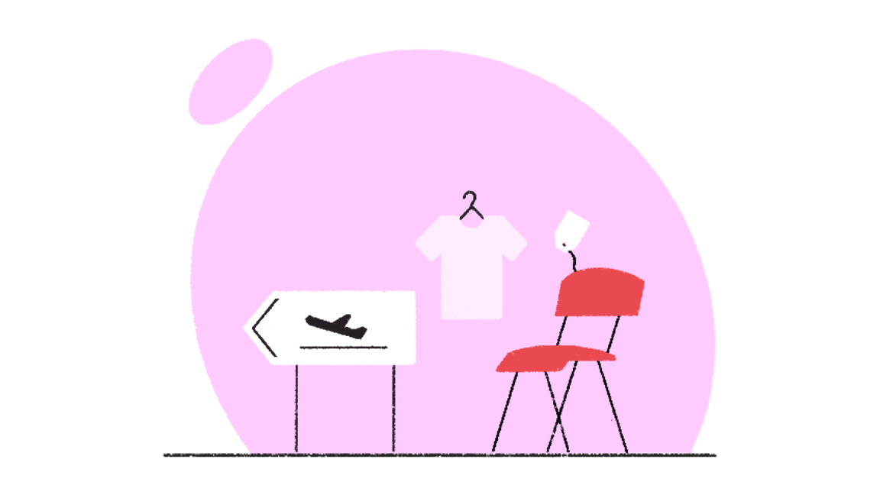
Su presupuesto debe constar de dos cosas:
Flexible
Beneficioso
Notes:
Crear un presupuesto consiste en fijarse límites y objetivos. Esos límites pueden ser genéricos o específicos. Por ejemplo, puede desglosarlo todo en gastos superespecíficos (sólo quiero gastar 20 $ al mes en comida rápida, 50 $ al mes en comestibles), o puede mantenerlo amplio (sólo quiero gastar 70 $ al mes en comida).
Independientemente del formato que elija, un presupuesto debe ser flexible. Las cosas siempre cambian. Van a surgir gastos inesperados, por lo que debe tener un plan para cuando lo hagan.
Su presupuesto debe ayudarle con sus objetivos, no añadirle estrés innecesario. Facilite al máximo seguimiento de sus gastos y prepárese para el éxito. Ofrezca algunas sugerencias para que los alumnos lleven un seguimiento de su dinero, como utilizar una hoja de cálculo, aplicaciones, etc.

Slide 9
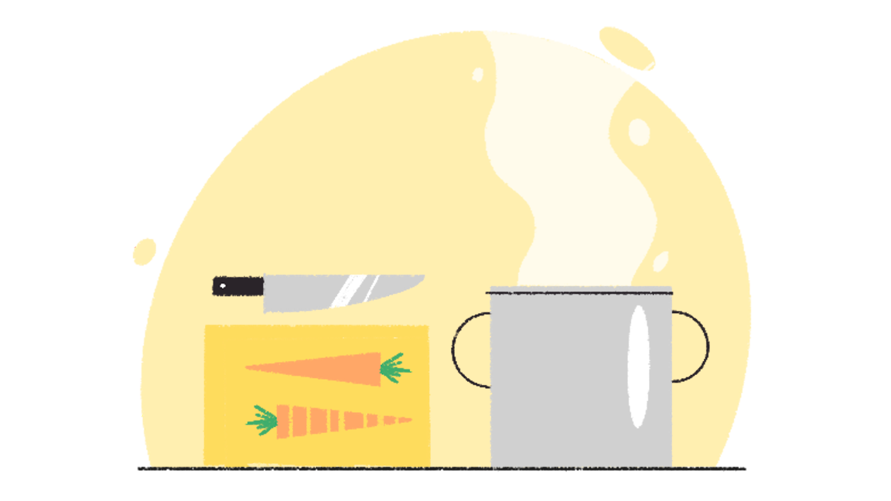
La regla 50/30/20
Necesidades: 50%
Deseos: 30%
Ahorros: 20%.
Notes:
La regla 50/30/20 es una buena forma de crear una base de referencia. Establece que debe dividir sus ingresos en tres secciones: El 50% se destina a las necesidades (o cosas esenciales sin las que no puede vivir), el 30% a los deseos (cosas divertidas como salir a comer, comprarse ropa nueva, etc.) y el 20% a los ahorros.
Ejemplo: Veamos cómo sería. Navegue hasta la calculadora 50/30/20. Acepte las sugerencias de la clase para los ingresos y trabaje con algunos ejemplos.
La regla 50/30/20 es sólo un punto de partida. Puede y debe ajustarla para que se adapte mejor a sus necesidades. Por ejemplo, es posible que no necesite gastar el 50% de sus ingresos en necesidades, sobre todo si vive con sus padres y ellos pagan muchas de ellas (vivienda, electricidad, etc.). Piense en cómo puede mover ese dinero. No olvide, sin embargo, que al menos una parte de su dinero debe destinarse al ahorro.

Slide 10
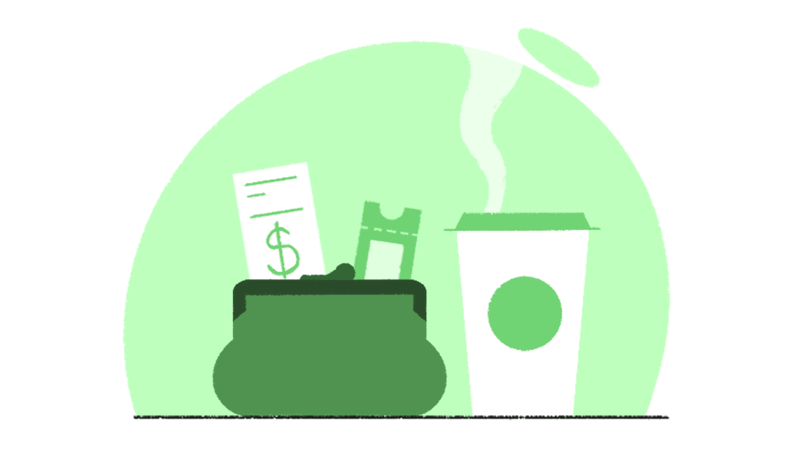
Consejos presupuestarios
Sea honesto sobre lo que es una necesidad y lo que no lo es
Dé a sus objetivos un número concreto
Sea realista con sus límites
Notes:
Sea sincero - Puede ser fácil convencerse de que todo es una necesidad, pero hay una diferencia entre comprar comida, que se necesita para vivir, y salir a un buen restaurante todas las noches. Pida a los alumnos que piensen en formas de distinguir entre una necesidad y un deseo.
Metas - Si tiene algo para lo que quiere ahorrar, póngale una cifra concreta. No sólo quiere entradas para un concierto, sino 150 dólares para poder comprarlas. Una vez que tenga un objetivo concreto, podrá empezar a dar pasos para realmente.
Sea realista - A todos nos gustaría imaginar que sólo gastaremos 5 dólares al mes en gasolina pero, en la práctica, eso es bastante difícil de conseguir. Si quiere plantearse el reto de gastar menos para poder ahorrar, ¡genial! Pero asegúrese de que está siendo realista sobre lo que puede conseguir en la práctica.

Slide 11

Cree su presupuesto
Notes:
Ahora es el momento de que lo ponga realmente en práctica. Empezaremos con una línea de base de la regla 50/30/20 y podrá hacer los ajustes necesarios.
Dependiendo del tiempo de que disponga, puede enviar uno de estos dos enlaces a los alumnos o indicarles la URL a la que deben ir. La calculadora les dará números rápidos mientras que el Entrenador tardará un poco más, pero les
Explíqueles con más detalle lo que cabe en cada categoría. Anime a los alumnos a que escriban su presupuesto en un papel o en un documento de Word cuando hayan terminado. Sólo deberían necesitar unos minutos para completar esta tarea, pero siempre puede seguir adelante y
animarles a terminar más tarde si se le acaba el tiempo.
Calculadora de la regla 50/30/20
Entrenador de la regla 50/30/20

Slide 12

Enhorabuena, ¡ya tiene un presupuesto! ¿Tiene alguna pregunta?
Notes:
Pregunte a los alumnos sobre su experiencia creando un . ¿Les sorprendió cuánto podían ahorrar o cuánto gastaban? ¿Tuvieron que hacer más ajustes de los que esperaban? Provóqueles con estas preguntas y anímeles a formular las suyas propias.

Slide 13
Un presupuesto es un plan para su dinero.
Un presupuesto le permite ahorrar para lo que desea y mantener el control sobre sus gastos.
La presupuestación basada en cero significa que realiza un seguimiento de todos sus ingresos, gastos y ahorros.
La regla 50/30/20 puede ser un buen punto de partida a la hora de elaborar un presupuesto.
Su presupuesto debe ser flexible y beneficioso.
Your Logo Here
Notes:
Repase todos los puntos principales de la presentación, recuérdeles por qué son importantes los presupuestos y por qué deberían incorporar uno a sus vidas.

Slide 14
¡Gracias!
Your Logo Here

